Slide 1
PRiMeFlow
Feedback reflected results (3)
Source: https://github.com/lamiro3/PRiMeFlow
Ko Taehyeon
Notes:
[멘트] 지난 발표에서 교수님께서 overall 점수가 적절하지 않다고 지적해 주셨습니다. 오늘은 평가 방식을 처음부터 다시 설계하고, 그 방식으로 PRiMeFlow 결과를 다시 정리해서 보고드리겠습니다.

Slide 2
Evaluation
Last feedback — “the overall score is not appropriate”
The old overall score method had three problems:
1
Unequal normalization
each metric was scaled differently
→ some metrics barely differed between models
→ hidden, unintended weights
2
Depends on the model set
adding or removing one model
changed every other model's score
and even the ranking
3
Hides trade-offs
metrics that measure different things were merged into one number
We can’t see
what is strong or weak
Notes:
[멘트] 교수님 지적이 맞았습니다. 이전 overall 점수에는 세 가지 문제가 있었습니다.
① 지표마다 정규화 방식이 달랐습니다. 그래서 어떤 지표는 모델 간 차이가 거의 없는 상수처럼 작동했고, 결과적으로 의도하지 않은 가중치가 생겼습니다.
② 점수가 비교하는 모델 집합에 따라 바뀌었습니다. 모델 하나를 넣거나 빼면 다른 모델의 점수와 순위까지 바뀌었습니다. 특히 제 PRiMeFlow 변형 4개를 같이 넣어서 스케일이 흔들렸습니다.
③ 성격이 다른 지표를 숫자 하나로 합치니, 어떤 모델이 어디에 강하고 어디에 약한지가 상쇄되어 안 보였습니다.
그래서 다음 슬라이드처럼 평가 방식을 바꿨습니다.

Slide 3
Evaluation
New evaluation — per-metric ranks, 4 categories, no overall score
10 metrics
from PerturBench
Rank each metric
1 = best
Fixes ①
Group into 4 categories
mean rank of its metrics
No overall score
show the 4 categories
side by side
Fixes ③
Fixes
① Ranks are not affected by scale or outliers. so, every metric counts equally
③ Show tradeoffs
Fixes ② — two separate comparison sets
Main comparison · 7 models
6 baselines + 1 PRiMeFlow (U-Net + gene emb, CFG = 1)
4 models (PRiMeFlows)
No-emb, gene-emb with CFG 1 / 3 / 5
Notes:
[멘트] 새 평가 방식은 세 단계입니다.
1) 10개 지표 각각에서 모델들에 1등부터 순위를 매깁니다. 동점이면 평균 순위를 줍니다(예: top-k recall에서 Latent_additive와 Biolord가 같은 값이라 둘 다 5.5위).
순위는 스케일과 이상치에 영향을 받지 않으므로 모든 지표가 같은 무게를 갖습니다 → 문제 ① 해결.
2) 지표를 성격별로 4개 축으로 묶고, 축 점수는 그 안 지표들의 평균 순위로 합니다.
3) overall 점수는 만들지 않습니다. 축끼리 가중치를 줄 근거가 없기 때문에 4개 축을 나란히 보여드립니다 → 문제 ③ 해결.
또 순위는 비교 집합 안에서만 의미가 있으므로, baseline 6개 + 대표 PRiMeFlow 1개의 메인 비교와, PRiMeFlow 변형 4개끼리의 ablation을 분리했습니다 → 문제 ② 해결.
[예상 질문] 순위로 바꾸면 차이의 크기가 사라지지 않나? → 맞습니다. 그래서 원값을 같이 보여드리고(결과 슬라이드, 부록), 근소한 차이는 따로 짚겠습니다.
[예상 질문] 축 안에서 평균 순위를 내는 것도 결국 합치는 것 아닌가? → 축 안의 지표들은 같은 질문(예: 평균 발현이 맞는가)을 다른 방식으로 재는 것이라 묶었고, 성격이 다른 축끼리는 합치지 않았습니다.

Slide 4
Evaluation
The 4 categories — what each one asks
Accuracy
Is the predicted mean expression close to the real one?
RMSE ↓ · cos PCA ↑ · cos logFC ↑ · R² ↑
Specificity
Is each prediction closest to its own perturbation, not to others?
rank versions of RMSE · cos PCA · cos logFC · MMD
(↓, 0 = perfect)
DEG recall
Does it recover the real top-k differentially
expressed genes?
top-k recall ↑
Distribution
Does the single-cell distribution match
— not the mean?
MMD PCA ↓ (distance between cell distributions in PCA space)
Notes:
[멘트] 4개 축이 각각 어떤 질문에 답하는지입니다.
- Accuracy: perturbation별 예측 평균 발현이 실제와 얼마나 가까운가. RMSE(오차), cos PCA(PCA 공간에서 방향), cos logFC(control 대비 변화량의 방향), R²(변화를 얼마나 설명하나).
- Specificity: 예측이 다른 perturbation이 아니라 '자기' perturbation의 실제 값에 가장 가까운가. 위 지표들의 rank 버전 4개로, 모든 perturbation 중 정답이 몇 번째로 가까운지를 0~1로 정규화한 값입니다. 0이면 항상 자기 정답이 가장 가까움(완벽).
- DEG recall: 실제로 가장 크게 변한 상위 k개 유전자(DEG)를 예측도 상위 k개에 포함시키는가.
- Distribution: 평균이 아니라 단일세포 분포 자체가 같은가. MMD는 두 분포 사이의 거리로, 작을수록 비슷합니다.
[예상 질문] MMD rank는 왜 Distribution이 아니라 Specificity? → rank 버전은 '분포가 맞는가'가 아니라 '자기 perturbation과 가장 가까운가'를 묻기 때문에 Specificity로 묶었습니다.
[예상 질문] R²는 무엇에 대한 R²? → perturbation별 예측 평균 발현과 실제 평균 발현 사이의 R²입니다(평균 수준 지표라 Accuracy에 포함).

Slide 5
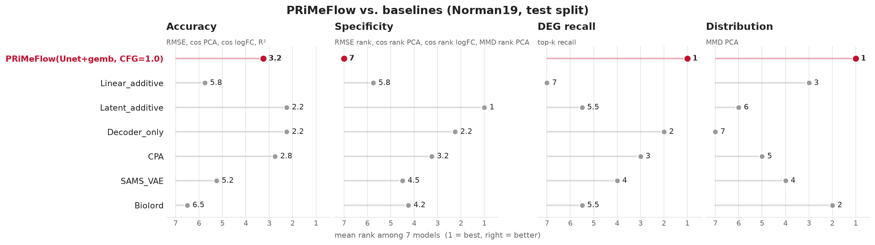
Results - Comparison (1; main)
7 models, mean rank on each category
PRiMeFlow: 1st on DEG recall & Distribution · middle on Accuracy (3.25) · last on Specificity
Every category has a different winner
  Latent_additive leads Specificity
  Latent_additive & Decoder_only lead Accuracy but are 6th / 7th on Distribution
→ overall score would hide this…;;
Notes:
[멘트] 메인 결과입니다. 4개 패널이 4개 축이고, 각 점은 그 축의 평균 순위입니다. 오른쪽으로 갈수록 좋고(1 = 최고), 빨간색이 PRiMeFlow입니다.
PRiMeFlow는 DEG recall과 Distribution에서 1등, Accuracy는 3.25로 중간, Specificity는 7로 꼴찌입니다.
baseline들도 축마다 순위가 크게 다릅니다. Latent_additive와 Decoder_only는 Accuracy·Specificity에서는 상위권이지만 Distribution에서는 6위, 7위입니다. 반대로 Biolord는 Accuracy는 하위권인데 Distribution은 2위입니다.
즉 모든 축에서 이기는 모델이 없습니다. 이게 overall 점수 하나로 요약하면 안 되는 근거입니다.
[예상 질문] Latent_additive나 Decoder_only가 분포에서 약한 이유? → 이 모델들은 평균 반응을 잘 맞히도록 학습되는 성격이 강해서, 세포 간 다양성(분포)은 덜 재현하는 것으로 해석하고 있습니다(해석이며 따로 검증하지는 않았습니다).

Slide 6
Results - Comparison (1; main)
Raw values
STRENGTH
top-k recall ↑
0.188
2nd: Decoder_only 0.168
(close)
STRENGTH
MMD PCA ↓
0.867
baselines: 1.67 – 3.22
STRENGTH
R²↑
0.220
2nd: Decoder_only 0.165 · 4 baselines < 0
WEAKNESS
RMSE rank ↓
0.0855
best: Latent_additive 0.0135
Accuracy (middle): RMSE ~ 0.0659 vs Latent_additive 0.0417 (best) / cos PCA ~ 0.618 vs top-3 (0.83 - 0.88)
Specificity (last): right on average, but predictions for different perturbations are not distinct enough
→ Specificity is the main thing to improve next
Notes:
[멘트] 순위는 차이의 크기를 버리기 때문에 원값을 같이 보여드립니다.
- top-k recall 0.188로 1등이지만, 2등 Decoder_only가 0.168이라 차이는 근소합니다. CPA는 0.050, 나머지 baseline은 0.001 이하입니다.
- MMD PCA 0.867은 baseline(1.67~3.22)보다 확실히 작습니다. 분포 재현은 확실한 강점입니다.
- R²도 0.220으로 1등입니다(Accuracy 축에 포함). 2등 Decoder_only 0.165, baseline 4개는 음수입니다.
- 약점은 Specificity입니다. 예를 들어 RMSE rank가 0.0855인데 Latent_additive는 0.0135입니다. 평균적으로는 맞는데, perturbation마다 예측이 충분히 달라지지 않는다는 뜻입니다.
[예상 질문] Specificity가 왜 꼴찌인가? (가설 — 아직 검증 안 됨이라고 분명히 말하기)
→ 노이즈에서 출발해서 one-hot 조건만으로 방향을 잡기 때문에, 조건 신호가 약하면 perturbation들의 예측이 비슷한 '평균적인 perturbed 상태'로 모일 수 있다고 봅니다. 다음 단계에서 perturbation별 예측 평균 간 거리를 직접 확인해 볼 계획입니다.
[예상 질문] R²가 1등인데 Accuracy는 왜 중간? → Accuracy는 RMSE·cos PCA·cos logFC·R² 4개의 평균 순위인데, RMSE·cos PCA·cos logFC가 4위라서 평균 3.25가 됩니다.

Slide 7
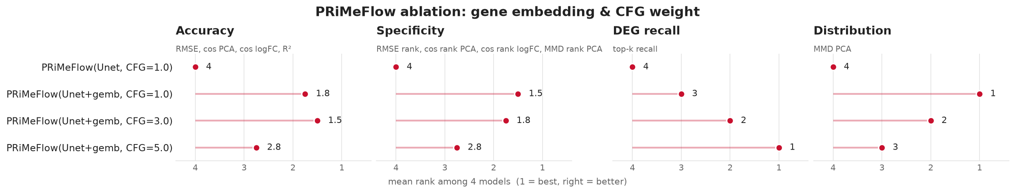
Results
Comparison (2) — 4 PRiMeFlow variants, ranked among themselves
Gene embedding
Without it: 4th of 4 on every category
e.g. MMD PCA 14.76 → 0.867 with it (next slide)
CFG weight 1 → 3 → 5
DEG recall rank 3 → 2 → 1 (better)
Distribution rank 1 → 2 → 3 (worse)
Specificity rank 1.5 → 1.8 → 2.8 (worse)
main model: CFG = 1.0
Notes:
[멘트] ablation은 PRiMeFlow 변형 4개끼리만 순위를 매겼습니다(1~4위).
첫째, gene embedding이 없는 U-Net은 모든 축에서 4위, 꼴찌입니다. 변형들 중 가장 큰 차이입니다.
둘째, CFG weight를 1 → 3 → 5로 올리면 DEG recall 순위는 3 → 2 → 1로 좋아지지만, Distribution은 1 → 2 → 3으로 나빠지고 Specificity도 1.5 → 1.75 → 2.75로 나빠집니다.
그래서 분포와 구별력을 지키는 CFG = 1.0을 메인 모델로 골랐습니다.
[예상 질문] Accuracy는 CFG=3이 1.5로 제일 좋은데? → 맞습니다. cos PCA·cos logFC는 CFG=3이 약간 높지만, RMSE·R²는 CFG=1이 더 좋고 차이도 큽니다(RMSE 0.066 vs 0.128). 다음 두 슬라이드에서 원값으로 보여드리겠습니다.

Slide 8
Analysis - Comparison (2)
Gene embedding… why it matters?
Problem: Conv1d uses the same filter at every gene position → starting from noise, the U-Net can’t distinguish each genes
Symptom: predicted mean expression was too similar across genes (std 0.13 vs real 0.57)
Fix: A 16-dim vector (=name tag) per gene as an extra input channel (paper's Emb(G), Eq. 3)
RMSE ↓
0.548 → 0.066
without → with gene emb
MMD PCA ↓
14.76 → 0.867
without → with gene emb
cos PCA ↑
0.135 → 0.618
without → with gene emb
Notes:
[멘트] gene embedding이 왜 이렇게 큰 차이를 냈는지입니다.
Conv1d는 모든 위치에 같은 필터를 씁니다. 그런데 입력이 순수 노이즈에서 시작하니, 모델 입장에서는 지금 보고 있는 위치가 어떤 유전자인지 알 단서가 없습니다.
그 결과 유전자마다 달라야 할 평균 발현이 비슷비슷하게 나왔습니다. 예측의 유전자별 평균의 표준편차가 0.13인데 실제는 0.57이었습니다.
그래서 유전자마다 학습 가능한 16차원 ID 벡터를 입력 채널로 붙였습니다. 논문 Eq.3의 Emb(G)가 정확히 이 역할입니다.
결과: RMSE 0.548 → 0.066, MMD PCA 14.76 → 0.867, cos PCA 0.135 → 0.618.
단, 깨끗한 ablation은 아닙니다. gene embedding run은 GPU 4장 DDP(유효 batch 512)로, 없는 run은 GPU 1장 batch 128로 학습했습니다. 그래서 개선을 전부 gene embedding 덕분이라고 단정할 수는 없고, 같은 설정으로 다시 돌리는 것이 다음 단계에 있습니다.
[예상 질문] MLP velocity field는 이 문제가 없나? → MLP의 Linear 층은 입력 위치(유전자)마다 다른 가중치를 가지므로 위치를 자연히 압니다. Conv1d의 weight sharing 때문에 U-Net에서만 생기는 문제입니다.
[예상 질문] 왜 16차원? → 작은 값으로 먼저 시도해 효과가 바로 확인됐고, 차원 sweep은 아직 안 했습니다.

Slide 9
Analysis - Comparison (2)
CFG weight — DEG recall vs distribution trade-off
Metric | CFG = 1.0 | CFG = 3.0 | CFG = 5.0
top-k recall ↑ | 0.188 | 0.349 | 0.358
MMD PCA ↓ | 0.867 | 3.03 | 6.08
RMSE rank ↓ | 0.086 | 0.315 | 0.388
RMSE ↓ | 0.066 | 0.128 | 0.197
w = 1 → no guidance
w > 1 → push harder toward
the condition
Higher CFG w: more top DEGs
found, but MMD gets worse
and specificity drops
- main model: CFG 1.0
* green = best in the row
Notes:
[멘트] CFG weight에 따른 원값입니다. 같은 checkpoint(epoch 40)에서 guidance weight만 바꿔 평가했고, 재학습은 하지 않았습니다.
w를 1 → 3 → 5로 올리면 top-k recall은 0.188 → 0.349 → 0.358로 좋아집니다. 핵심 DEG를 더 많이 찾습니다.
대신 MMD PCA는 0.867 → 3.03 → 6.08로 크게 나빠지고, RMSE rank(구별력)도 0.086 → 0.315 → 0.388로, RMSE도 0.066 → 0.197로 나빠집니다.
해석: guidance가 perturbation 효과를 과장해서 '변하는 유전자'는 뚜렷해지지만, 예측 세포 집단은 실제 분포에서 멀어집니다. diffusion 모델에서 알려진 fidelity ↑ / diversity ↓ trade-off와 같은 방향입니다.
그래서 메인 모델은 CFG = 1.0입니다.
[예상 질문] CFG를 올리면 조건이 강해지니 Specificity는 좋아져야 하지 않나? → 직관과 반대로 나빠졌습니다. 가설(미검증): guidance가 각 perturbation 고유 방향보다 '모든 perturbation 공통의 변화 방향'을 더 키워서, 예측들이 오히려 서로 비슷해졌을 수 있습니다.
[예상 질문] CFG를 test 결과를 보고 고른 건가? → 이번에는 test split 결과로 비교했습니다. 엄밀하게는 validation에서 골라야 하므로 다음 단계에서 validation 기준으로 다시 고르겠습니다.

Slide 10
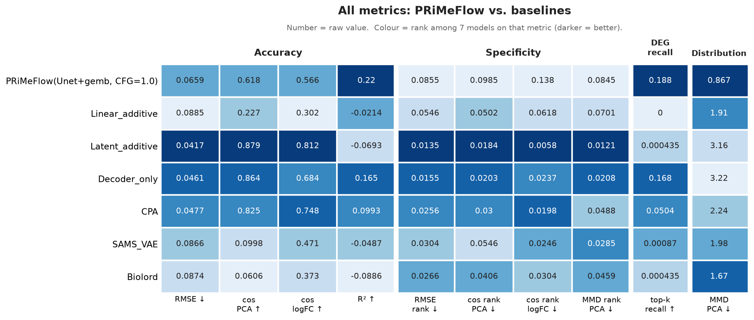
Appendix
All 10 metrics — raw values (color = rank among the 7 models)
Notes:
[멘트] 부록: 메인 비교 7개 모델의 10개 지표 원값입니다. 숫자는 원값, 색은 그 지표에서의 순위(진할수록 좋음)입니다.
질문이 나오면 이 슬라이드로 원값을 바로 확인할 수 있습니다.
- rank 지표(Specificity)는 0에 가까울수록 좋습니다.
- top-k recall에서 Latent_additive와 Biolord는 같은 값(0.000435)이라 둘 다 5.5위입니다.

